Slide 1



Slide 2

Homenagem aos que nos visitam
no dia à dia, aos que estão mais
perto de nós, por serem amigos,
por sentirem alegria, ou tristeza, por
serem poetas, formatadores, amigos....
Por ler poemas e sentirem inspiração...
Enfim, aos que de uma
forma ou de outra,
valorizam os Poetas!!!
Beijos,
Cema Raizer

Slide 3

Interação!
Cema Raizer

Slide 4



Slide 5
Estou aqui!
Muito obrigada por estar também!
Sem ti, não seria tão valioso
Estar aqui
Tua tristeza é minha alegria
Tua tristeza é minha tristeza
Teu sonho o meu sonho...

Slide 6



Slide 7
Aprendi com os poemas
Sonhar acordada
Criando também meus sonhos
Aprendi a emoção
Dos primeiros versos
Os primeiros passos...

Slide 8



Slide 9
E dessa interação
Sentir presença ou ausência
Da nossa inspiração...
Lembrando valores com saudade
Nos poemas que cativam
Sempre esperando um retorno.

Slide 10
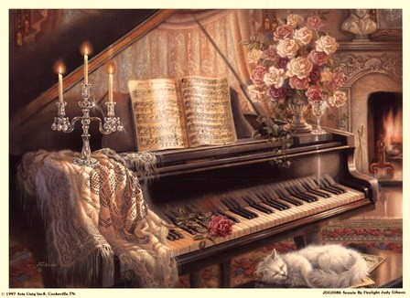

Slide 11
Agradeço à Deus tua existência
Somos aprendizes
Nessa escolha repartida
Com valores inspirados
Na liberdade de criar
Felizes por sermos livres...

Slide 12
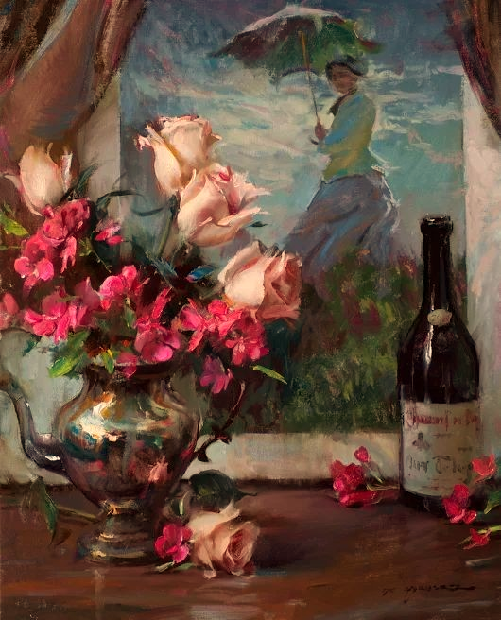


Slide 13

Cema Raizer
Cléo Menegatt

Slide 14
Imagens: Internet e Acervo Pessoal
Texto: Cema Raizer
Música: Richard Clayderman-Diamante
http://www.sergrasan.com.br/cleoslides
Canal no Youtube:
http://www.youtube.com/c/CleoniceMenegattGoelzer
Criação, Formatação e Edição:
Cléo Menegatt
cmenegatt2016@gmail.com

